Slide 1
ИНЖЕНЕРНЫЕ ТЕХНОЛОГИИ В ПРОМЫШЛЕННОСТИ

Slide 2
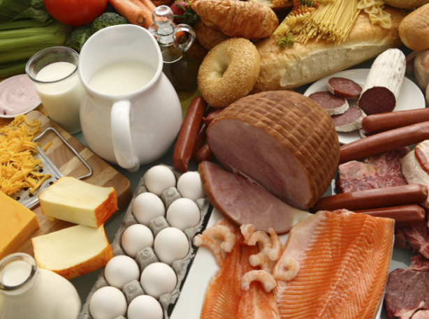
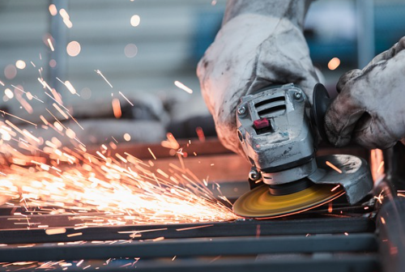
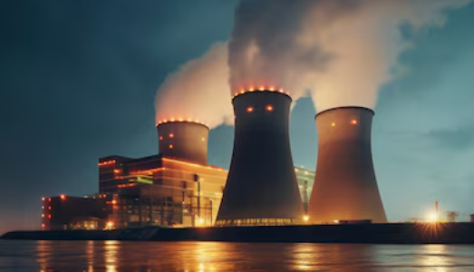
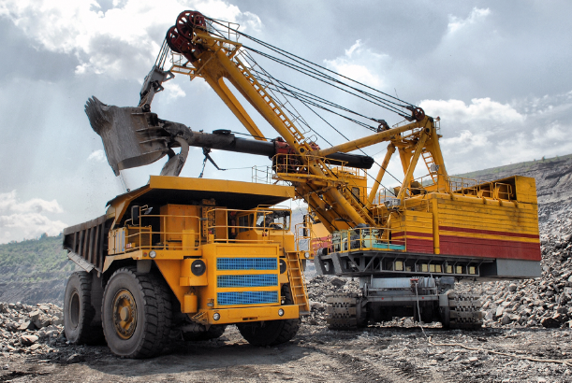

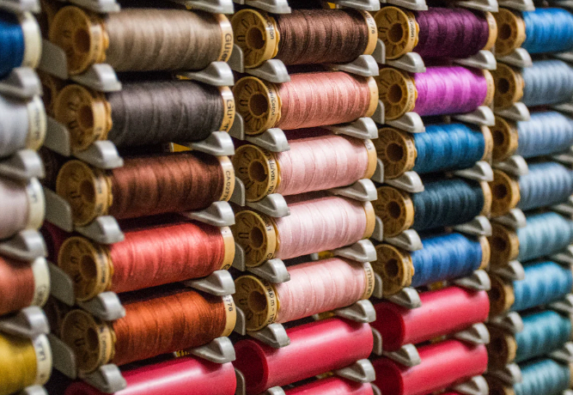
ОСНОВНЫЕ ОТРАСЛИ ПРОМЫШЛЕННОСТИ
Пищевая
Обрабатывающая
Обеспечение продовольственной безопасности.
(Мясная, молочная, хлебопекарная и др.)
Производство путём переработки.
(Машиностроение, металлообработка, приборостроение и т.д.)
A
Добывающая
Энергетическая
B
Добыча и переработка материалов.
(Рудные материалы и прочие полезные ископаемые)
Энергоснабжение.
(Выработка и передача энергии)
C
Лёгкая
Производство потребительских товаров.
(Одежда, текстиль, обувь)
D
Химическая
Производство химического сырья разной направленности.
(Фармацевтика, бытовая и строительная химия и т.д.)

Slide 3
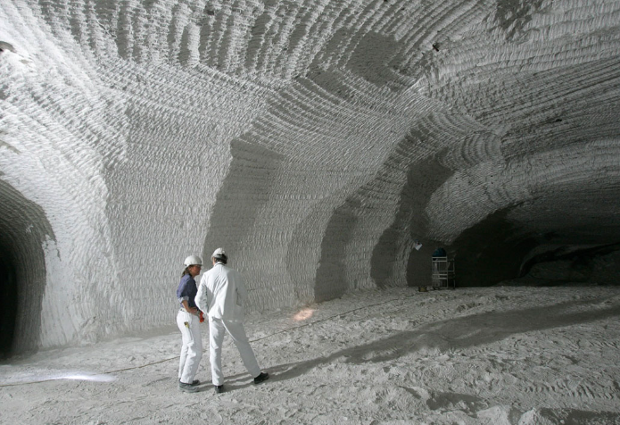
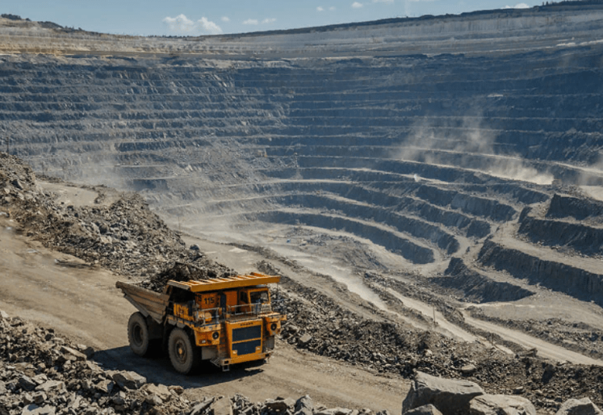
ОТКРЫТЫЕ И ЗАКРЫТЫЕ ГОРНЫЕ РАБОТЫ
Открытые и закрытые горные работы – это два основных метода добычи полезных ископаемых, которые отличаются по способу извлечения ресурсов из недр земли.
Закрытые
Открытые
Выработка подземных штолен.
Снятие верхних слоёв грунта.
-Подготовка шахты;
-Добыча;
-Конвейерный подъём;
-Обработка.
-Разработка карьера;
-Извлечение руды;
-Обработка руды.

Slide 4
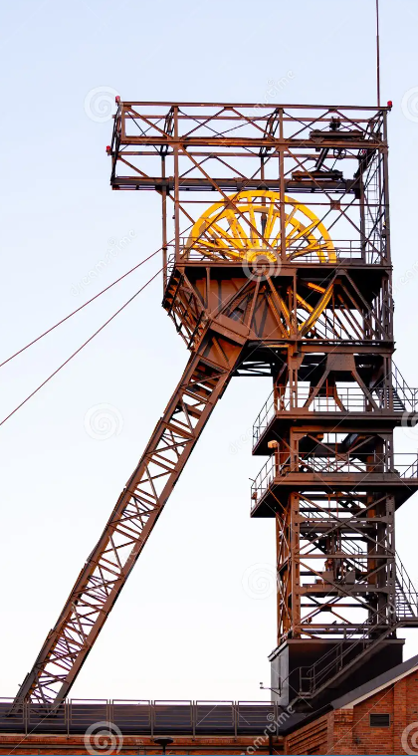
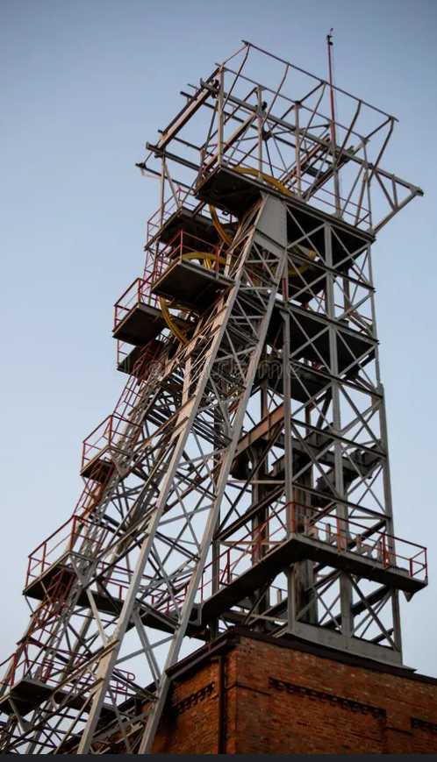
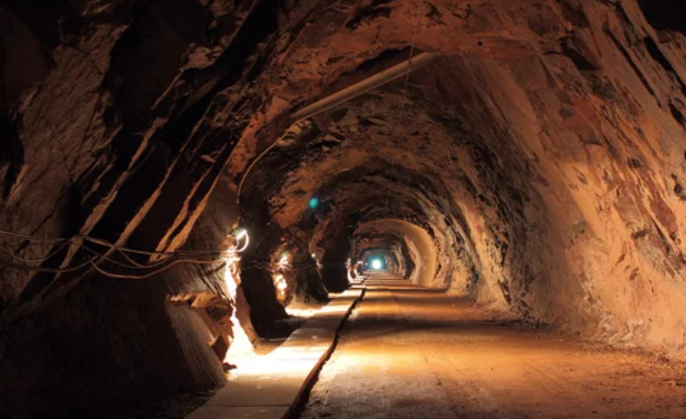
Оборудование для открытых и закрытых выработок
Закрытые горные работы характеризуются замкнутыми пространствами расположенными глубоко под землёй. Такие объекты требуют узкоспециализированного оборудования, развитой транспортной сетью, а так же систем жизнеобеспечения персонала.
Шахтные подъёмники
Осуществляют транспорт руды, оборудования и персонала .

Slide 5
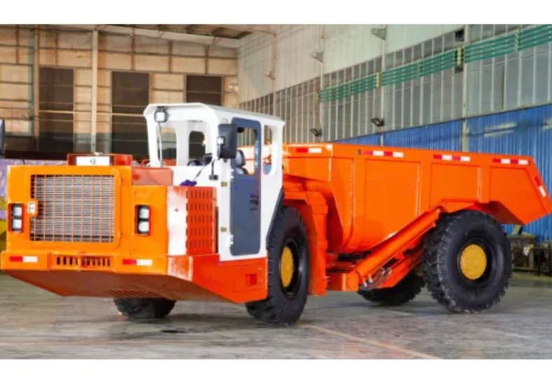
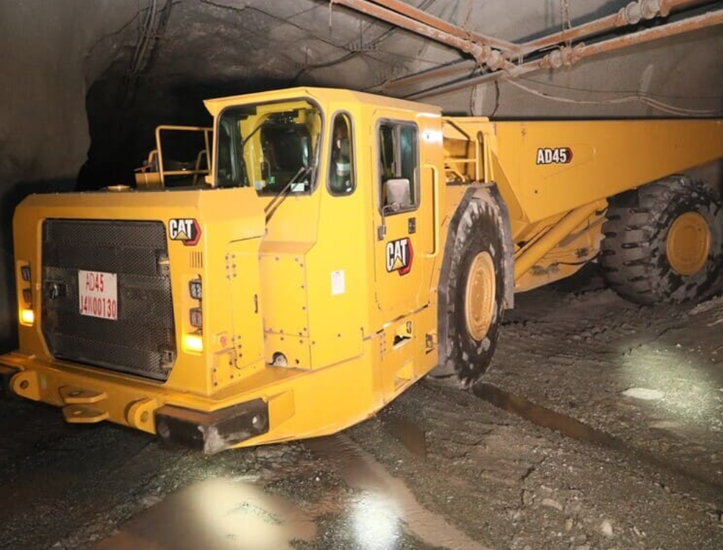
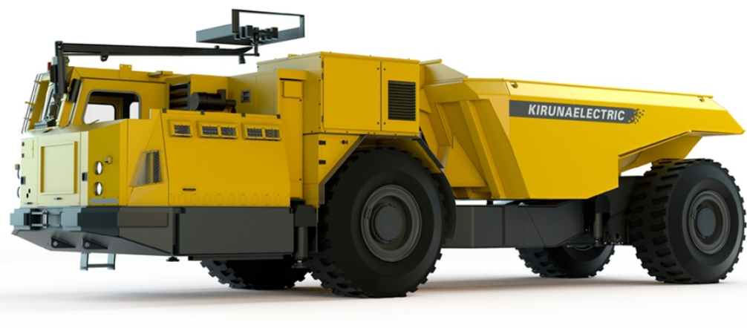
Оборудование для открытых и закрытых выработок
Шахтные транспортёры
Осуществляют транспорт руды, оборудования и персонала.

Slide 6
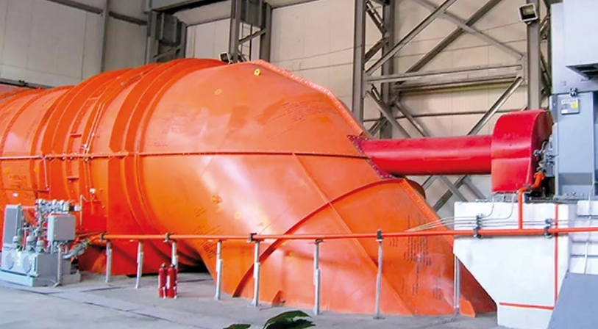
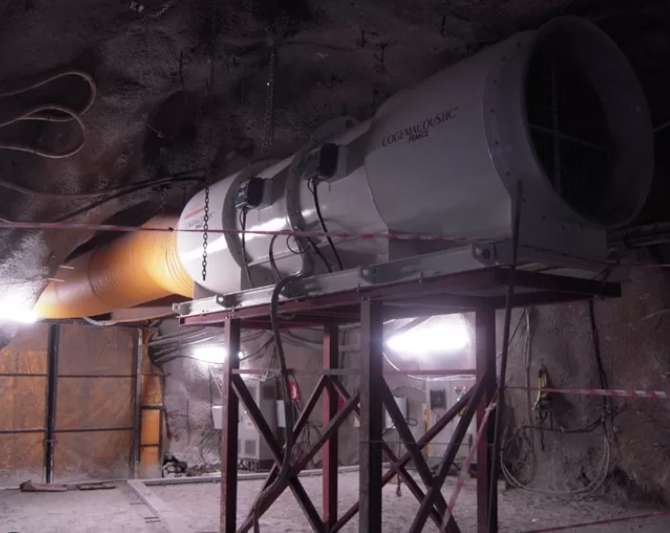
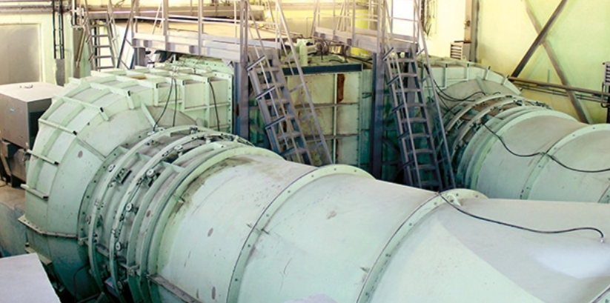
Оборудование для открытых и закрытых выработок
Шахтные системы вентиляции
Осуществляют приток свежего воздуха и отвод вредных газов.

Slide 7
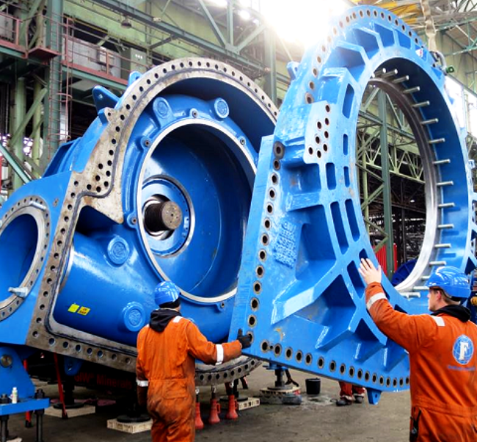
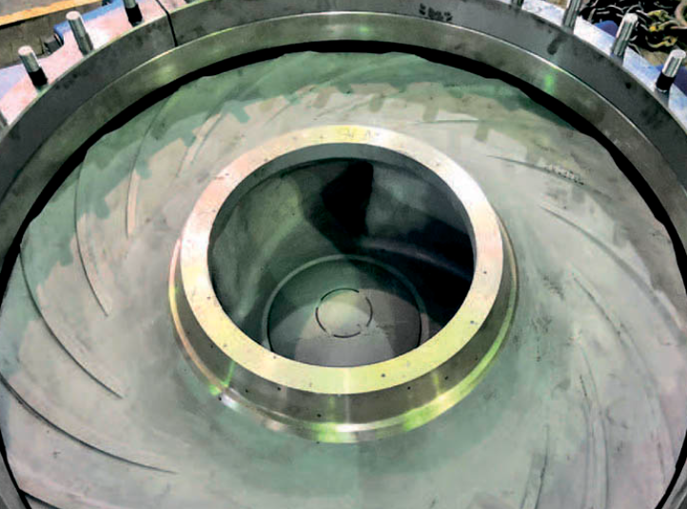
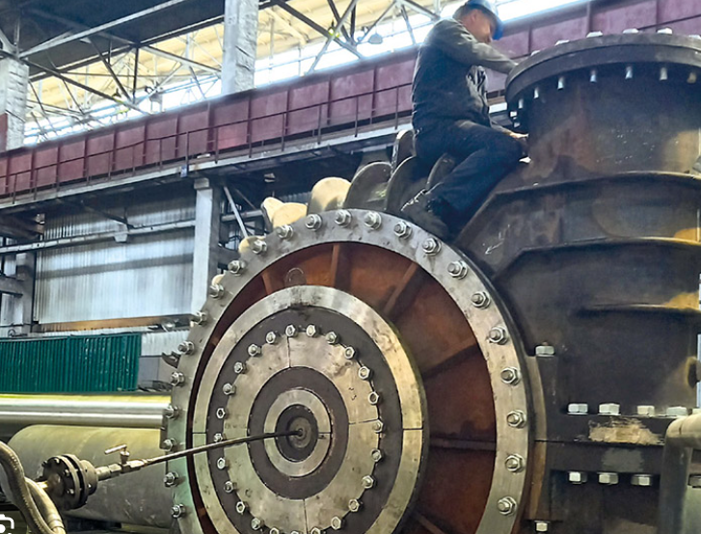
Оборудование для открытых и закрытых выработок
Шахтные насосные системы
Предотвращают затопление.

Slide 8
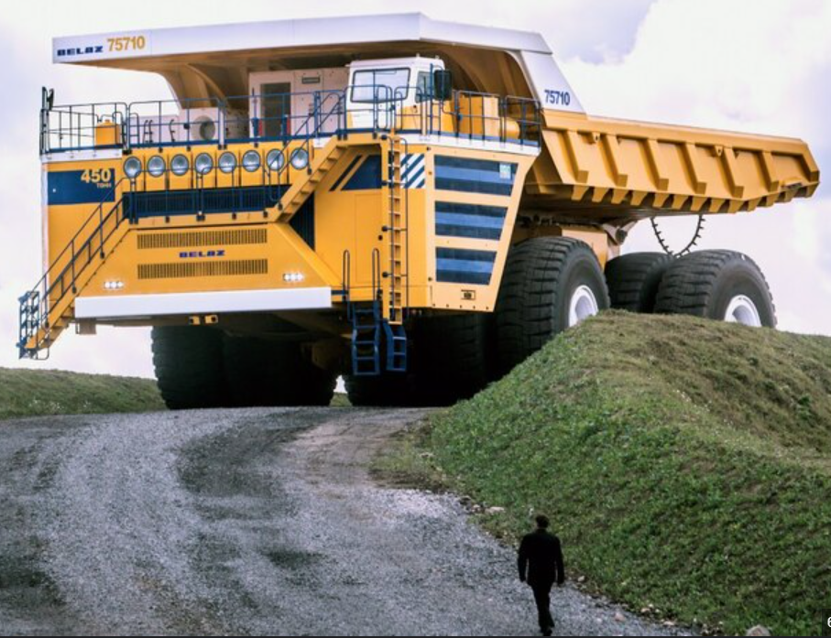
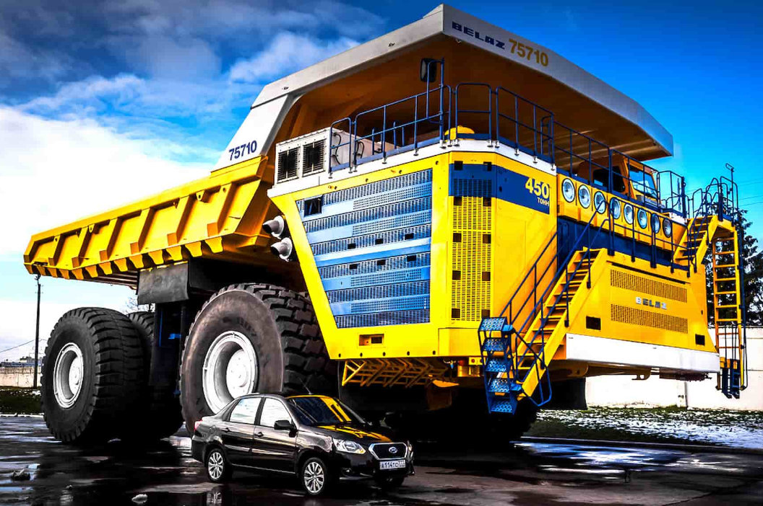
Оборудование для открытых и закрытых выработок
При открытых горных работах образуется так называемый карьер, который позволяет достаточно легко размещать внутри большое количество техники и оборудования что снимает определённые ограничения с горных машин, связанные с их габаритами.
Карьерные самосвалы
Транспортируют горные породы на большие расстояния.

Slide 9
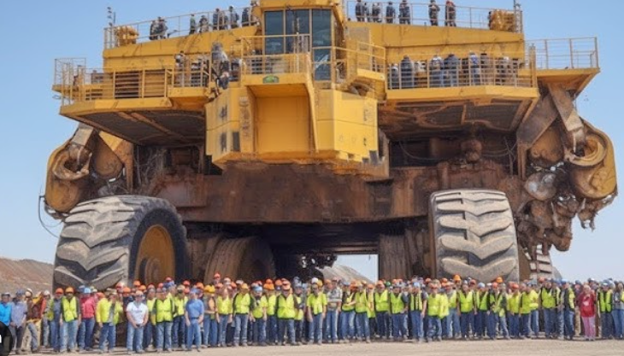
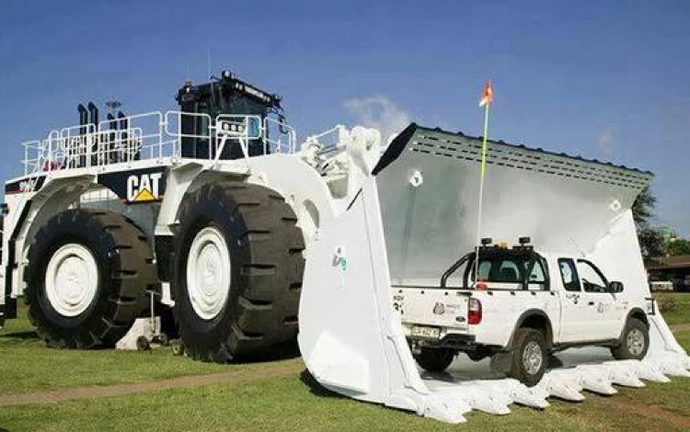
Оборудование для открытых и закрытых выработок
Карьерные погрузчики
Осуществляют загрузку самосвалов.

Slide 10
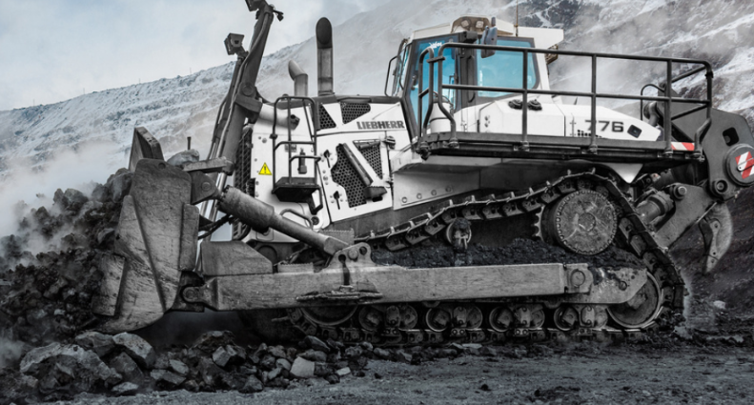
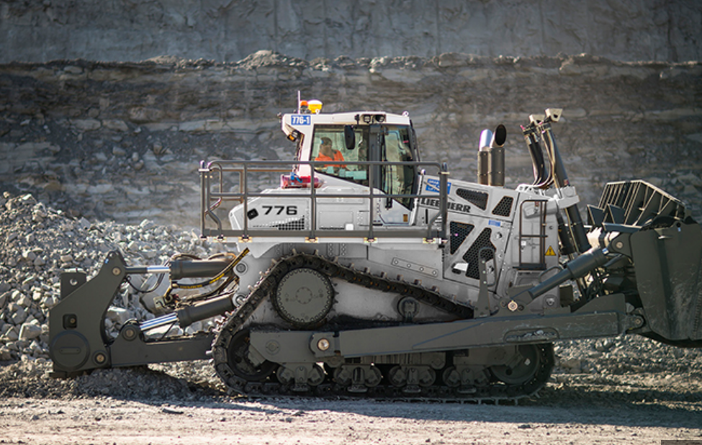
Оборудование для открытых и закрытых выработок
Карьерные бульдозеры
Расчищают площадки и перемещают грунт.

Slide 11
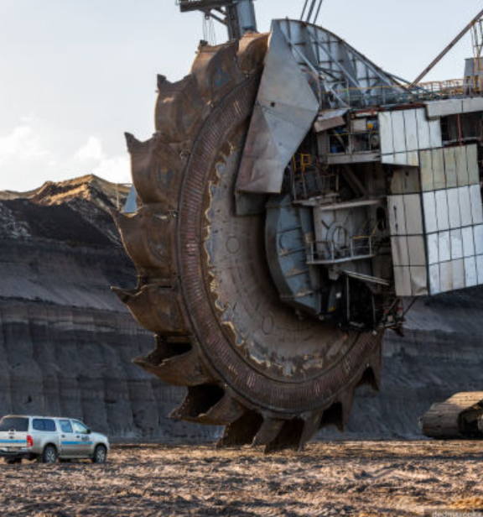
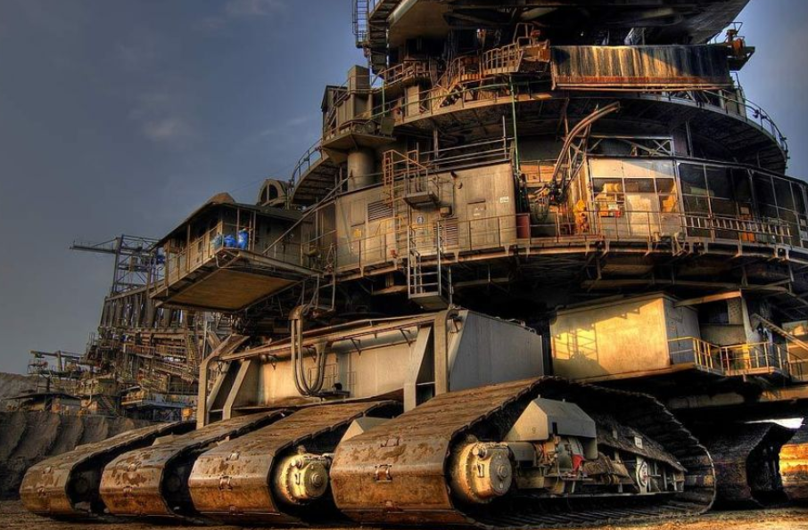
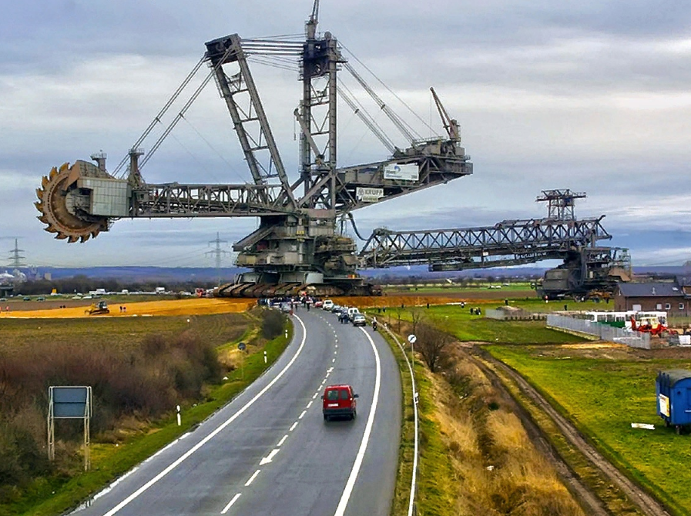
Оборудование для открытых и закрытых выработок
Карьерные экскаваторы
Осуществляют, снятие слоёв породы.

Slide 12
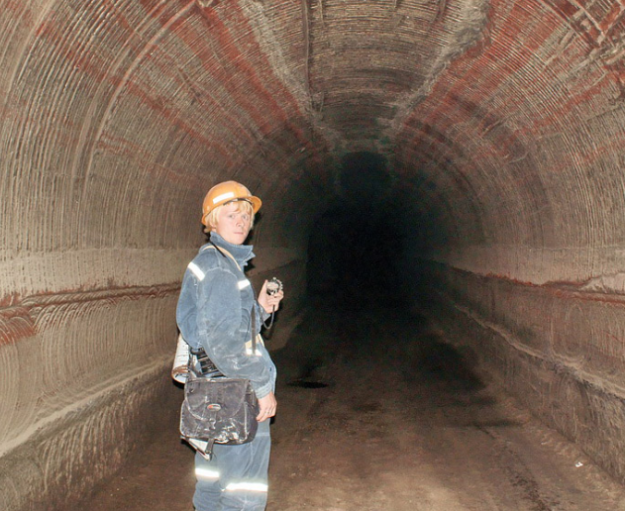
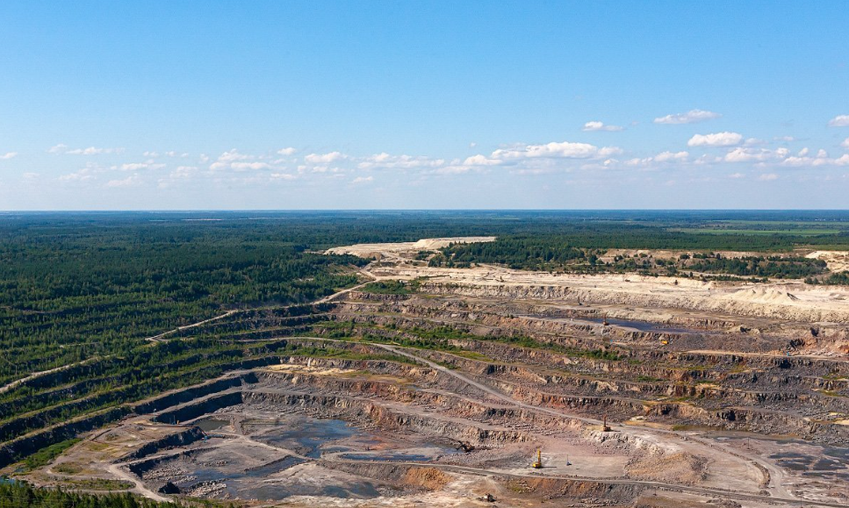
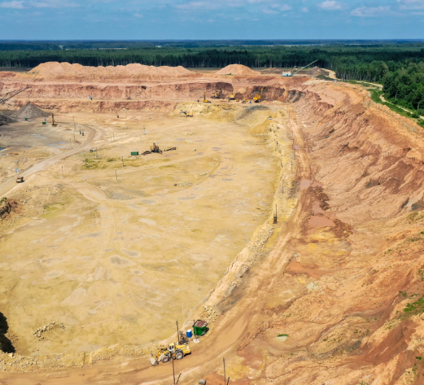
Добывающая промышленность в РБ
Доломитовый карьер
Витебская обл.
Гранитный карьер
г. Микашевичи
Калийные выработки
г. Солигорск

Slide 13
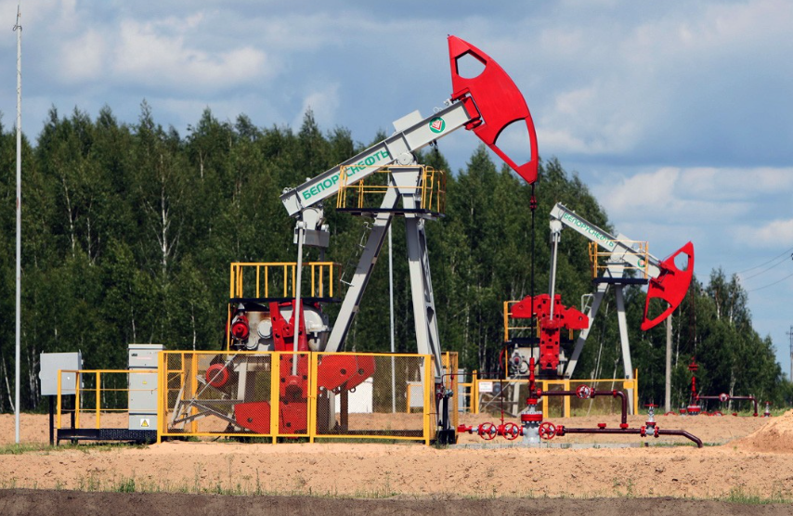
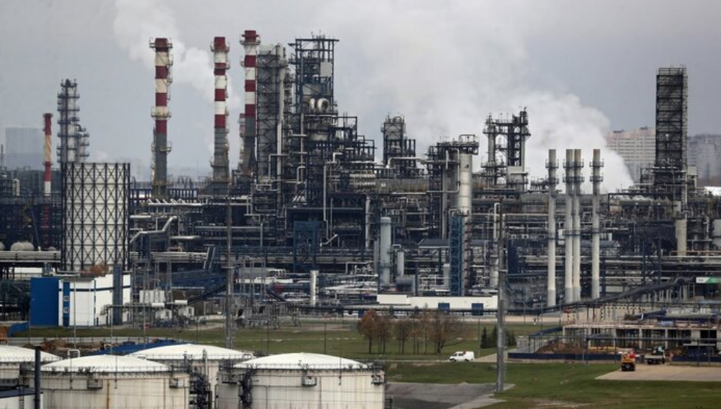
Добывающая промышленность в РБ
НПЗ
г. Мозырь
Нефтяные месторождения
Гомельская обл.

Slide 14
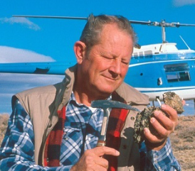
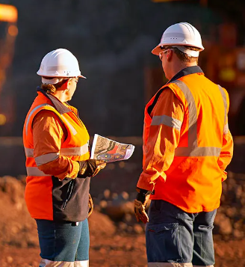
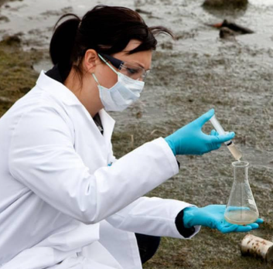

Роль инженеров в разработке полезных ископаемых
При открытых Инженеры играют ключевую роль в разработке полезных ископаемых, начиная с геологических исследований и оценки месторождений, и заканчивая добычей и переработкой.
Геологи
Разведка месторождений.
Эколог
Инженер по ТБ
Технологи
Анализируют влияние на экосистему
Следят за соблюдением ТБ.
Разработка технологий добычи.

Slide 15
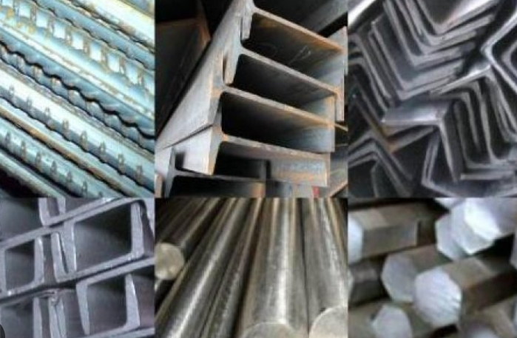
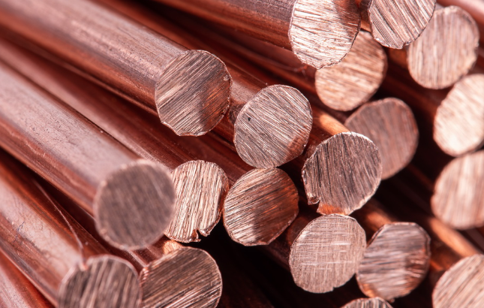
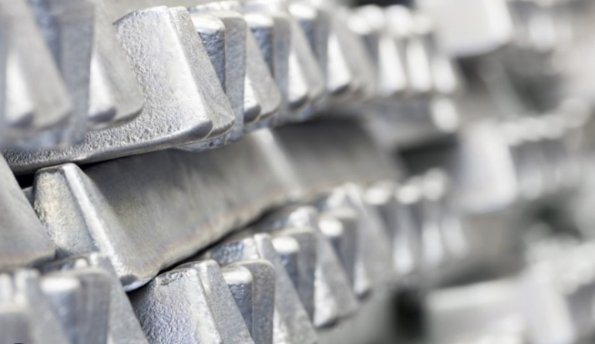
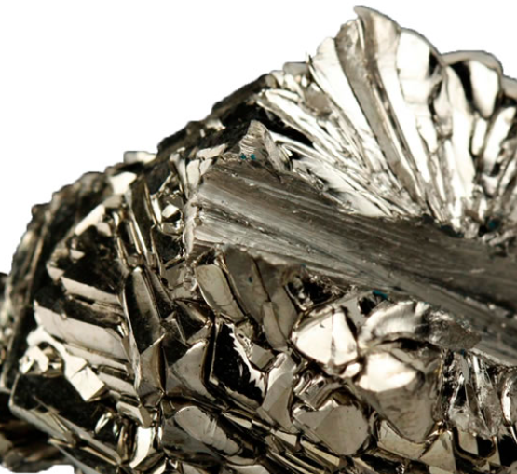
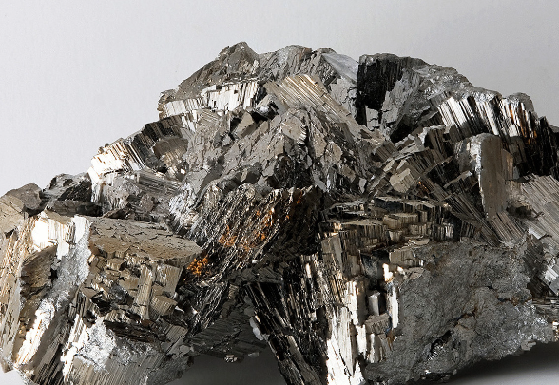
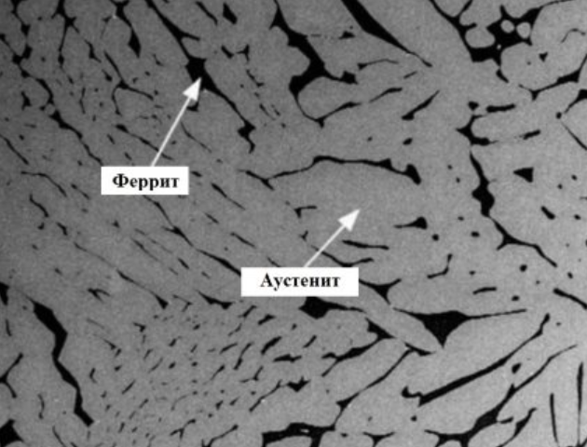

Роль металлов в развитии техники
Металлы
Чёрные
Цветные
Железо и сплавы на его основе.
Всё остальное.
Сталь
Чугун
Углерода до 2,14%
Углерода 2,14-6,67%

Slide 16
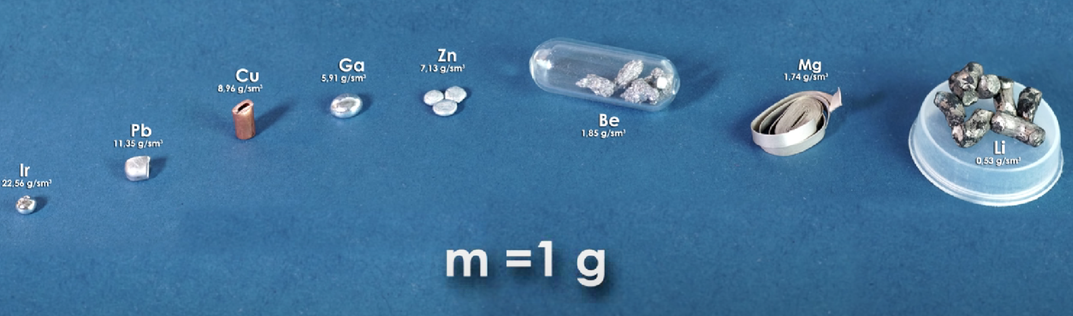
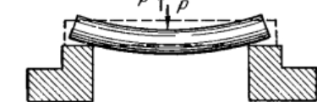
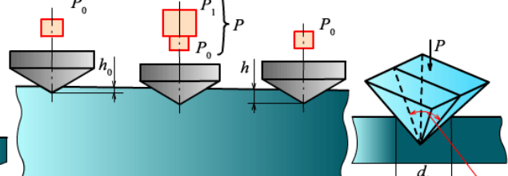
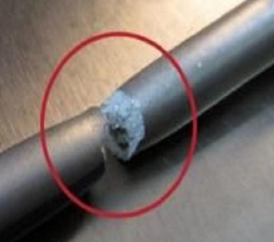
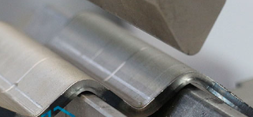
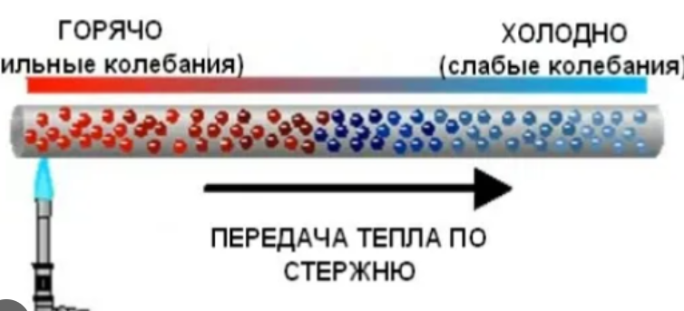
Свойства металлов и их сплавов
Плотность
Упругость
Твёрдость
Количество материала в единице объёма.
Способность материала восстанавливать
Свою форму после снятия нагрузок.
Сопротивление материала деформирующим нагрузкам.
Прочность
Пластичность
Тепло- и электропроводность
Способность материала противостоять
Нагрузкам.
Способность материала деформироваться
под действием нагрузок.
Способность материала проводить тепло и электрический ток.

Slide 17
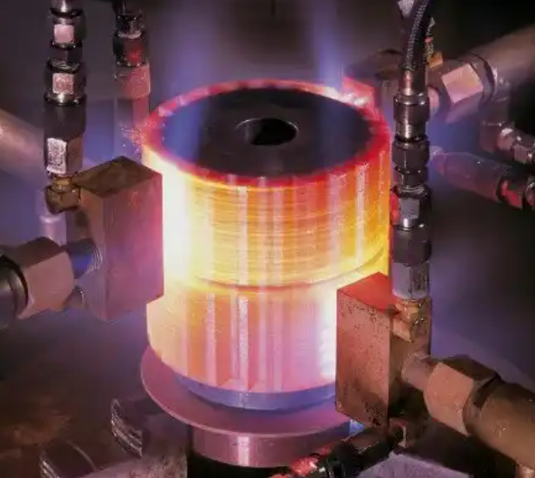
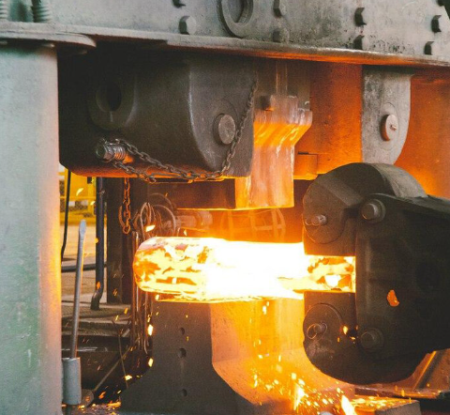



Методы упрочнения
Термические
Механические
Химические
Воздействие температурного режима.
Воздействие пластических деформаций.
Легирование.
Комбинированные
Комбинация вышеописанных методов

Slide 18


Машиностроение как основа промышленности

Slide 19





Деформационная обработка
Ковка
Прессование
Волочение
Прокатка
Штамповка

Slide 20






Литейное производство
Литьё в песчаные формы
Литьё под давлением
Литьё в кокиль
Центробежное литьё
Оболочковое литьё
Художественное литьё

Slide 21






Сварочное производство (сварка плавлением)
Дуговая сварка
Плазменная сварка
Электрошлаковая сварка
Лазерная сварка
Газовая сварка

Slide 22






Сварочное производство (сварка давлением)
Контактная сварка
Сварка трением
Холодная сварка давлением
Ультразвуковая сварка
Сварка взрывом
Диффузионная сварка

Slide 23






Развитие автоматизированного производства
Полуавтомат
Станок-автомат
Станок с ЧПУ
Автоматизированный комплекс
Автоматизированная пр-ная ячейка
Цеха-автоматы

Slide 24


Автоматизация и экология литейного производства
Автоматическая линия опочной формовки

Slide 25



Автоматизация и экология литейного производства
Системы очистки печных газов

Slide 26





Особенности точного машиностроения

Slide 27







Аддитивные технологии

Slide 28



Инженерная деятельность в различных отраслях

